Slide 1
인증과 인가

Slide 2
선 요약
인증(Authentication) > 로그인을 했는가
인가(Authorization) > 권한이 있는가

Slide 3
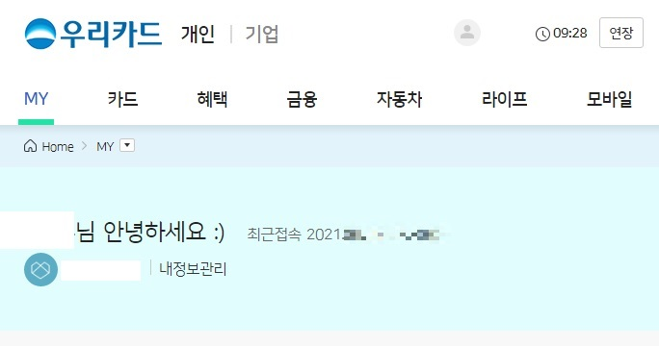
인증(Authentication)

Slide 4
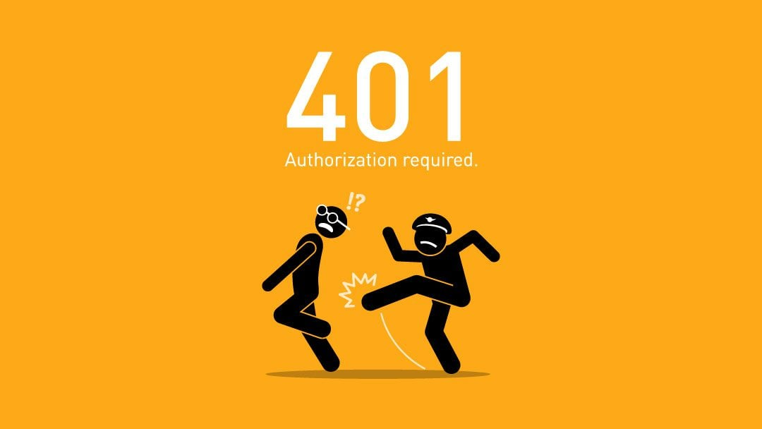
인증(Authentication)

Slide 5
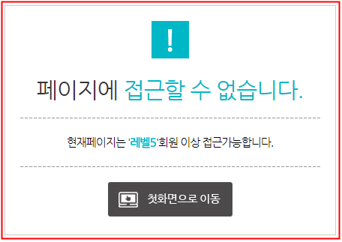
인가(Authorization)

Slide 6
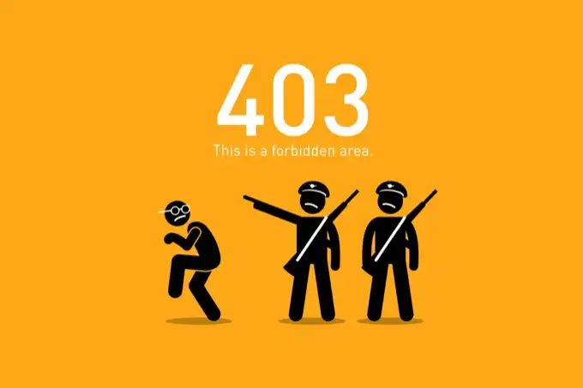
인가(Authorization)

Slide 7
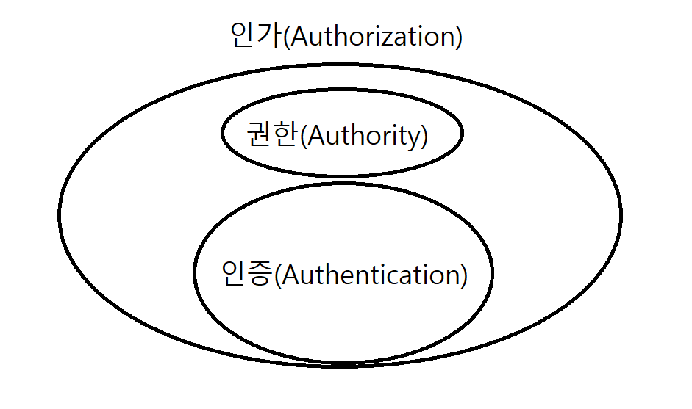
인가(Authorization)는 인증(Authentication)을 포함한다

